Slide 1
TURISMO DE PROXIMIDAD Y AGRITURISMO. UNA OPORTUNIDAD PARA LAS MIPYMES
EN EL MARCO DEL FORO PYMES, IILA
Alfredo Aguilar Calderón, Coordinador
Red Nacional de Agentes de Desarrollo Económico Local (RENADEL), Costa Rica.
26 de noviembre, 2020

Slide 2
Contenido
Tres experiencias en curso:
Plan Director para desarrollar productos turísticos de bienestar y salud a partir de la aguas termales.
TuMoDeLo. Turismo Motor de Desarrollo local
Innovación Tecnológica para destinos turísticos inteligentes.

Slide 3
PLAN DIRECTOR PARA DESARROLLAR UN PRODUCTO TURÍSTICO DE BIENESTAR Y SALUD A PARTIR DE LA PRESENCIA DE AGUAS TERMALES EN LA RHN
Contacto:
Msc. Carolina Hernández González, Directora Ejecutiva
Agencia para el Desarrollo de la Región Huetar Norte (ADEZN)
Correo: chernandez@adezn.org
Teléfonos: +(506) 2460 7100 y +(506) 83489082

Slide 4
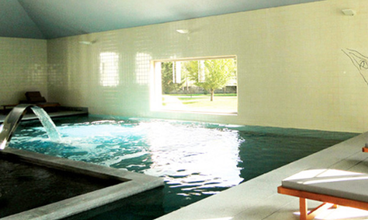
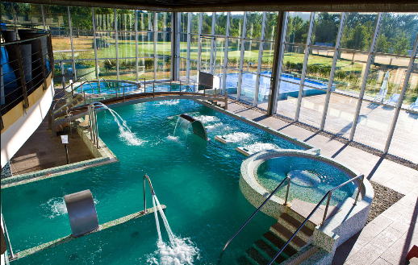
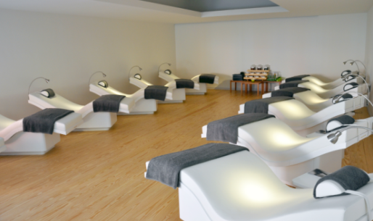
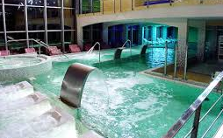
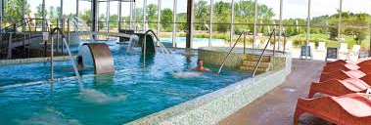
Las aguas termales son uno de los principales recursos con que se cuenta en la región y actualmente están siendo aprovechadas con mayor enfoque/fines recreativos o lúdicos, cuando tienen un gran potencial para el desarrollo de actividades de turismo de bienestar y salud más especializadas, como un recurso hídrico termal de gran valor y con características especificas y únicas a nivel mundial.

Slide 5
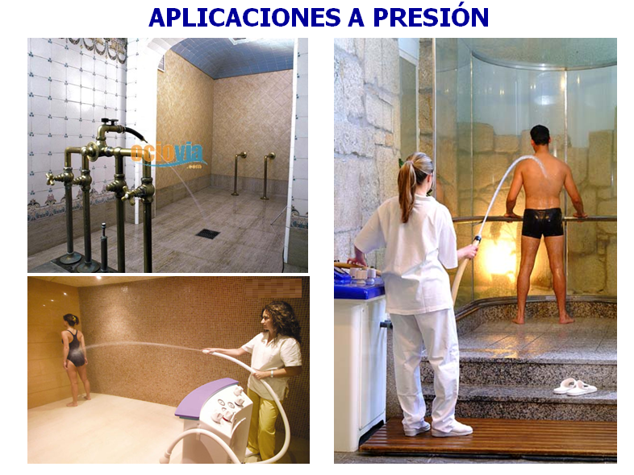
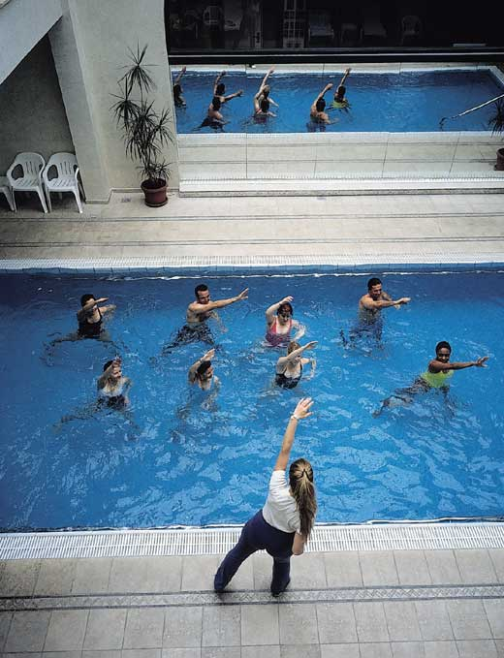
PLAN DIRECTOR PARA DESARROLLO PRODUCTO TURÍSTICO DE BIENESTAR Y SALUD CON AGUAS TERMALES EN LA RHN1
TÉCNICAS VIA ORAL (1)
Código 101. | CURA EN BEBIDA ó CURA HIDROPÍNICA.
TÉCNICAS DE BALNEACIÓN (2)
Código 201. | BAÑO TERMAL.
Código 202. | BAÑO DE BURBUJAS.
Código 203. | BAÑO DE HIDROMASAJE.
Código 204. | BAÑO CON CHORRO MANUAL SUBACUÁTICO.
Código 205. | BAÑOS PARCIALES ó LOCALES. PEDILUVIOS.
Código 206. | BAÑOS PARCIALES ó LOCALES. MANILUVIOS.
Código 210. | PISCINA TERMAL MINEROMEDICINAL.
TÉCNICAS DE APLICACIONES A PRESIÓN (3)
Código 301. | CHORRO TERMAL ó CHORRO GENERAL.
Código 302. | CHORRO TERMAL PARCIAL ó LOCAL.
Código 303. | CHORROS BAJO INMERSIÓN EN PISCINA.
Código 304. | CHORRO FILIFORME.
Código 305. | DUCHA TERMAL GENERAL.
Código 306. | DUCHA CIRCULAR.
Código 307. | DUCHA TERMAL PARCIAL ó LOCAL.
Código 308. | MASAJE BAJO DUCHA.
TÉCNICAS DE APLICACION DE PELOIDES (4)
Código 401. | PELOIDES EN APLICACIÓN CORPORAL GENERAL.
Código 402. | PELOIDES EN APLICACIÓN CORPORAL LOCAL
TÉCNICAS ATMIATRICAS (5)
Código 501. | ESTUFA HÚMEDA COLECTIVA
Código 502. | AEROSOL INDIVIDUAL.
Código 503. | NEBULIZADOR HUMIDIFICADOR INDIVIDUAL.
Código 504. | PULVERIZADOR NASAL/FARINGEO INDIVIDUAL
Código 505. | DUCHA NASAL o IRRIGACIONES NASALES.
TÉCNICAS DE MOVILIZACIÓN EN PISCINA (6)
Código 601. | PISCINA DE MOVILIZACIÓN COLECTIVA.
Código 602. | PISCINA DE MOVILIZACIÓN INDIVIDUAL.

Slide 6
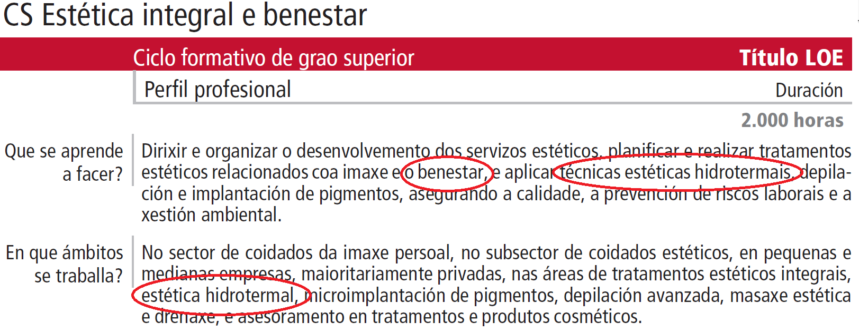
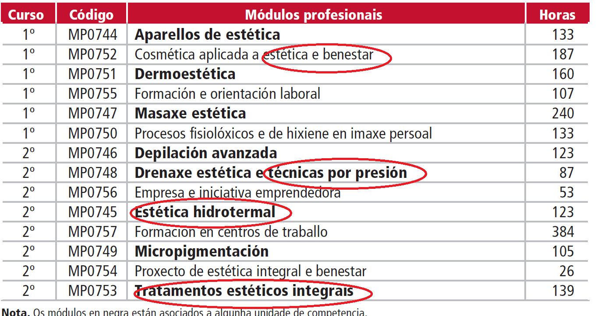

Slide 8
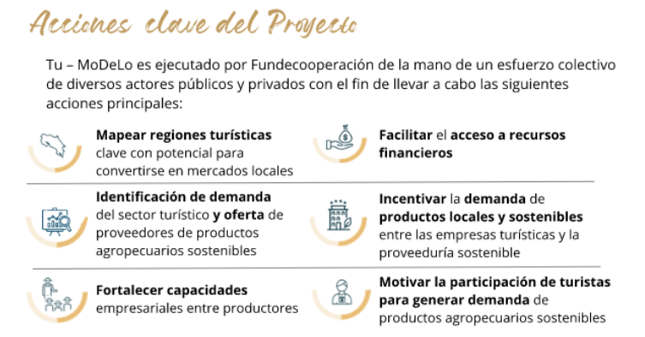

Slide 12
INNOVACION TECNOLOGICA PARA DESTINOS TURISTICOS INTELIGENTES
Contacto:
Msc. Lady María Fernández Mora, Profesora del Instituto Tecnológico de Costa Rica
Correos: lfernandez@itcr.ac.cr
ladyfermora@gmail.com
Teléfono (+(506) 8880 0261

Slide 13
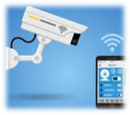
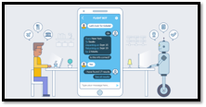
Resultados
Se identificó que mediante la implementación de tecnología se puede impactar en mayor medida la amenaza:
La Fortuna entra en la consideración general de país como un destino caro. Esto se puede subsanar vendiendo a la Fortuna individualmente como destino.
Se identificaron las tecnologías que más se pueden adecuar al sector:
Big Data
Redes Sociales
Internet d las cosas (IoT)
Análisis de sentimientos
NFC (Tecnología inalámbrica de corto alcance)
Internet Inalámbrico
Códigos QR
Sensores inalámbricos.

Slide 14
Ahora en La Fortuna
Fotos del destino en tiempo real
(Slide Show) 5 fotos, actualizables cada 30 min
Condiciones climáticas
Temperatura, Precipitación actualizable cada 30 min
Anuncios
5 anuncios clasificados (promociones, publicidad pagada, entre otros)
Concursos
Agenda eventos
Calendario de actividades (vista semanal)
Concursos patrocinados que promocionen del destino

Slide 15
Explore La Fortuna
Mapas base y personalizados (Seguridad, transporte, etc)
Mapas base (OSM y Google Satélite)
Capas de Oferta turística Clasificada, Servicios Complementarios y rutas turísticas
Valor por defecto, seleccionable por medio de QR o NFC Buscador por criterio (Nombre, cercanía, etc)
Variables socioeconómicas
Búsquedas por QR, NFC, ubicación en Mapa Text-to-speech
Seleccionar los mapas personalizados

Slide 16
Mi viaje
Planear un viaje basado en fechas, horas, actividades macro (hospedaje, alimentación, actividades de recreación etc), y opciones turísticas, notificaciones de promociones de los empresarios basado en este planeamiento

Slide 17
Podemos ayudarte
Lo que piensan de nosotros
Contáctenos
Preguntas frecuentes
Información de servicios de transporte
Sitios relacionados
Mostrar resultados de las encuestas
Información: ACTC - directorio de contactos (empresas)
Listado de preguntas frecuentes por los turistas
Listado de hipervínculos a sitios web.
Programación de horario de buses, información de taxis, busetas, et

Slide 18
Actividades asociadas al turismo rural
Estimación del porcentaje de turistas que realizaron actividades asociados al turismo rural. Período 2017-2019
Actividades | Porcentaje
Cabalgatas o paseos a caballo | 21,1%
Visita a una comunidad rural y compartió actividades, tradiciones, etc. | 10,6%
 | 31,7%
Fuente: Instituto Costarricense de Turismo, 2019

Slide 19
Estimación del porcentaje de turistas que realizaron los siguientes grupos de actividades 2017-2019
Fuente: Instituto Costarricense de Turismo, 2019

Slide 20
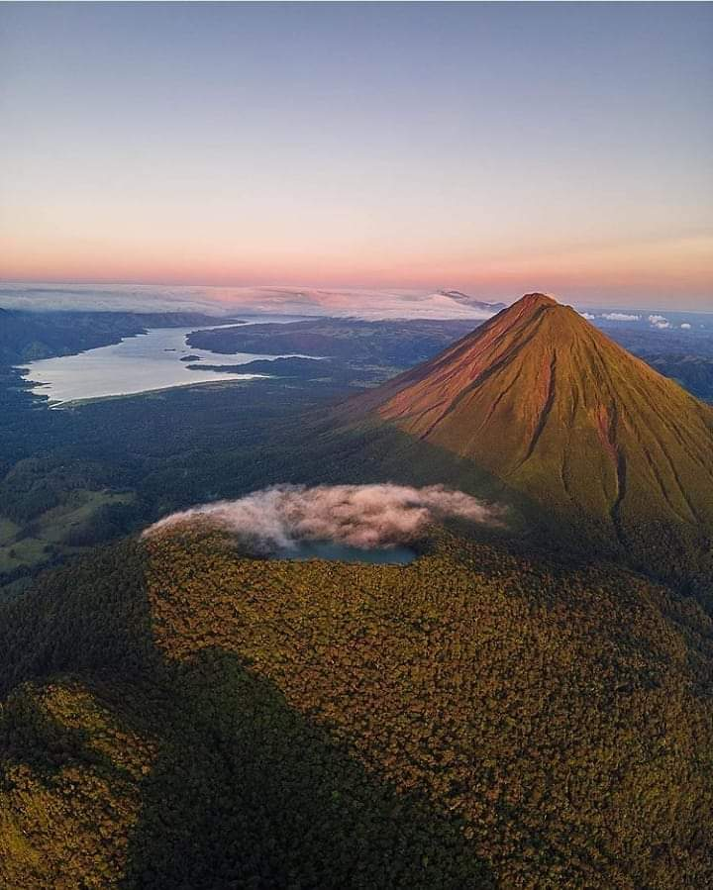
Muchas Gracias

